Slide 1
Контроль качества денситометрических исследований
Команда {{НАЗВАНИЕ КОМАНДЫ}} · задача от {{ПОСТАНОВЩИК ЗАДАЧИ}}

Slide 2

Команда {{НАЗВАНИЕ КОМАНДЫ}}
Краткое описание решения:
Сервис оценивает качество снимка DXA: пригоден ли он для анализа и что именно не так. Работает офлайн, до трёх минут на исследование.
О команде
Капитан: Грачев Татьяна
Кол-во участников: 2 человека
Краткое описание:
{{город, место работы или учёбы, как собралась команда}}
Уникальность решения:
Правило разметки выбрано измерением, а не по вкусу; модель проверена на то, что использует содержимое снимка.
8

Slide 3

Грачев Татьяна
Грачев Денис
Капитан
{{Ник в мессенджере}}
{{Телефон}}
{{Место работы/учёбы}}
Разработка
{{Ник в мессенджере}}
{{Телефон}}
{{Место работы/учёбы}}

Slide 4

Команда {{НАЗВАНИЕ}}
Краткая история команды:
01
{{как собрались, участвовали ли вместе в прошлых проектах, интересные факты}}
Почему вы выбрали именно эту задачу
из предложенных на хакатоне?
02
{{что заинтересовало в задаче}}
С какими основными сложностями или вызовами
вы столкнулись и как их преодолели?
03
Данных с надёжной разметкой оказалось меньше трети: экспертная оценка сделана на уровне исследования, а разметки областей интереса в DICOM нет. Локальная vision-модель оказалась непригодна — это выяснилось на калибровке.

Slide 5
КОРОТКО О РЕШЕНИИ
Техническая суть решения
Маркетинговая суть решения
ResNet18 с замороженным backbone и линейной головой; один путь предобработки для обучения и API;
порог решения подобран по F1 и хранится в чекпоинте вместе с весами.
На фиксированном held-out наборе, пять seed'ов: ROC-AUC 0.6764 [0.6309; 0.7218], F1 0.5676 [0.5270; 0.6082].
Помощник для отделения денситометрии: приоритизирует ручной просмотр и снижает долю повторных исследований.
Разворачивается локально в контейнере, медицинские изображения не покидают контур.
Экономия — за счёт того, что специалист смотрит в первую очередь снимки с замечаниями.

Slide 6
Задача и результат
Области: поясничный отдел позвоночника и проксимальный отдел бедренной кости
Вход: DICOM без разметки, до трёх изображений в исследовании
Выход: XLSX или CSV, одна строка на снимок — регион, класс качества, тип нарушения
252 уникальных снимка в 100 исследованиях; 77 снимков с нарушением
Офлайн, в контейнере, не дольше трёх минут на исследование

Slide 7
Данные и разметка
252
уникальных снимка в 100 исследованиях
77
нарушений в обучающей разметке (30.6 %)
3
снимка без экспертной оценки — помечены явно, а не спрятаны

Slide 8
Как построена разметка
01
02
03
04
Экспертная таблица
Перенос на снимок
Выбор правила
Тип нарушения
Оценка сделана на уровне исследования, по критериям: укладка, ось, артефакты, позиционирование, область интереса
После склейки дублей каждая область встречается в исследовании один раз — вердикт переносится однозначно
Два правила сравнили на одном разбиении, пять seed'ов, один эталон: 0.6764 против 0.6199
Берётся из структурированных критериев таблицы; комментарии эксперта сохраняем дословно

Slide 9
Три решения, принятых по эксперименту
01
02
03
Аугментация отключена
Порог 0.5 отвергнут
Vision-модель 9B отвергнута
Яркость и положение снимка сами являются признаками качества. Включение роняло AUC с 0.87 до 0.56
Вероятности насыщаются. Порог подобран по логиту и F1 и хранится в чекпоинте
На калибровке вынесла «непригоден» всем 14 снимкам, включая заведомо качественные

Slide 10
Модель использует снимок, а не анатомию
Модель: внутри областей AUC 0.85–0.93
Область почти однозначно определяется шириной кадра, поэтому проверяем, не выучила ли модель просто область. Сравниваем с правилом «позвоночник значит нарушение» на тех же снимках.
Правило области: ровно 0.500 внутри области
Общий AUC модели 0.854 против 0.529 у правила
Проверка идёт по всему набору, включая обучающие снимки, — значения смещены вверх
Вывод: содержимое снимка даёт вклад, подмены качества анатомией нет

Slide 11
Результат на held-out наборе
0.6764
ROC-AUC, 95 % интервал 0.6309–0.7218
0.4759
PR-AUC, интервал 0.4141–0.5377
0.5676
F1, интервал 0.5270–0.6082
5 × 2
прогона: пять seed'ов на два правила; снимки валидации в обучении не участвовали

Slide 12
Почему модель простая
Проблема
Полный fine-tune на двухстах снимках переобучается: train-метрика уходит в единицу, качество на валидации — к случайному
Решение
Замороженный ResNet18 как экстрактор признаков и линейная голова: обучаются тысячи параметров вместо миллионов
Результат
Устойчивые метрики на пяти seed'ах и отсутствие подгонки под обучающую выборку

Slide 13
Ограничения
Разметка выведена из оценки исследования: поштучной экспертной оценки снимков нет
252 снимка и 77 нарушений — доверительные интервалы широкие
Эталон — та же экспертная таблица; независимой истины нет
Тип нарушения определяет эвристика, а не обученная модель
Сторона бедра в 7 исследованиях не проверяема: теги латеральности в DICOM пусты

Slide 14
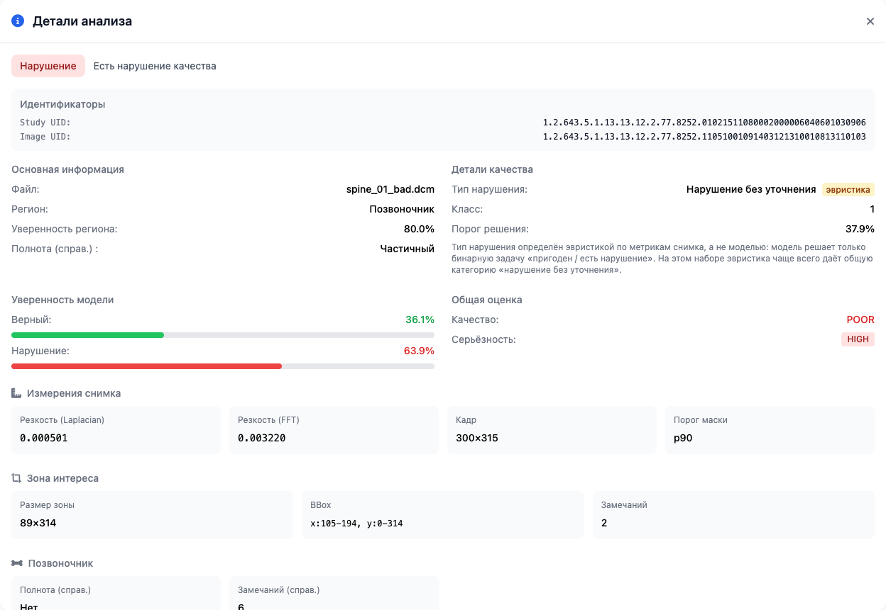
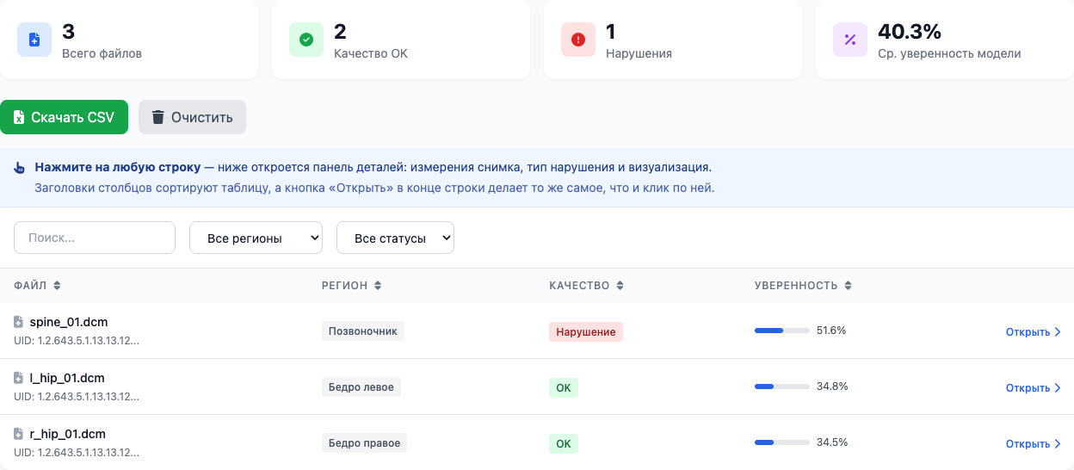
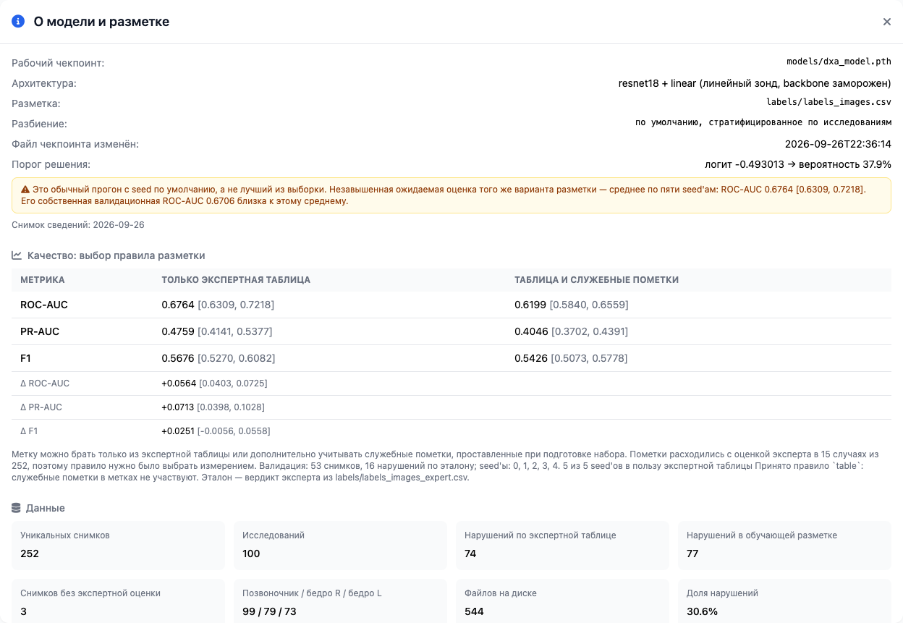
Как это выглядит
Интерфейс: загрузка DICOM, таблица результатов, панель деталей и панель «О модели» с метриками, словарём нарушений и списком ограничений.

Slide 15
Эксплуатация и упаковка
01
Скорость
04
Надёжность
15 мс на снимок на ускорителе, 20 мс на CPU; запас к бюджету три минуты более 3000×
Ошибка не выбрасывается исключением: строка получает processing_status = Failure
02
Требования
05
Офлайн
Минимально достаточно CPU; чекпоинт 43 МБ; образ содержит код и интерфейс
Ни внешних сервисов, ни обращений к CDN: ассеты интерфейса лежат локально
03
API
06
Тесты
Анализ файла, детальный отчёт, DICOM SR, пакетная обработка и выгрузка XLSX
209 автотестов, включая браузерные сценарии и проверку работы без сети

Slide 16
План развития
Поштучная разметка
Мультилейбл нарушений
Больше данных
Разметить снимки специалистом — это снимает главное ограничение
Обучаемый тип нарушения вместо эвристики
500+ исследований, чтобы сузить доверительные интервалы
1
2
3
4
5
Калибровка области
Пилот в клинике
Порог определения области под конкретное оборудование
Приоритизация ручного просмотра с обратной связью врача

